Slide 1
Open BCI – Projekt
Wo ist denn das Hirn ? – Brain Computing Interface Project

Slide 2
Erste Schritte mit der Hard- und Software

Slide 3
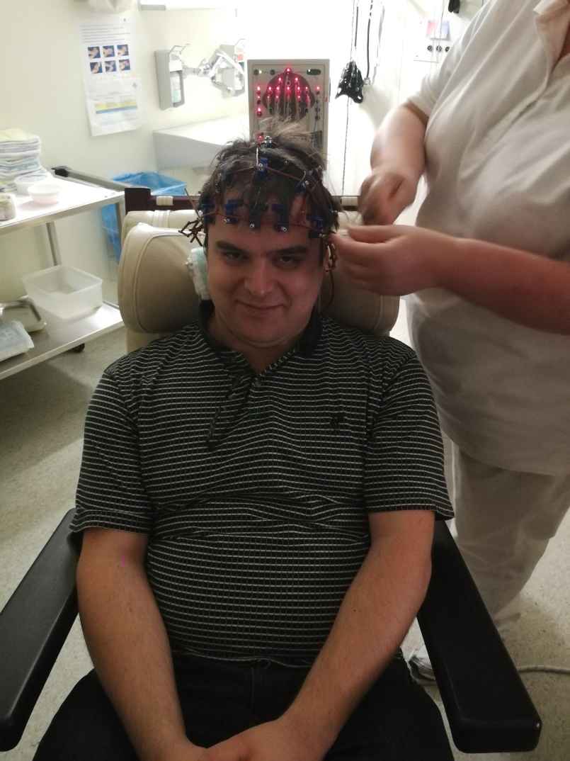
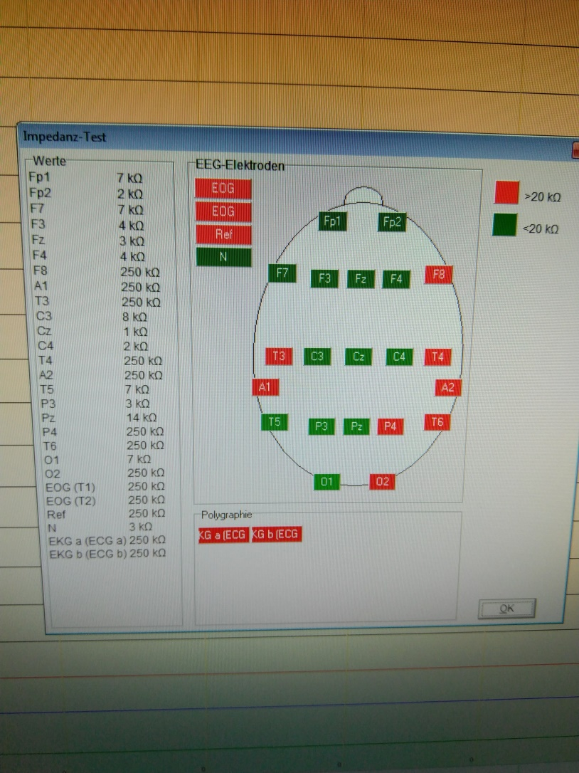
Besuch im Klinikum Augsburg

Slide 4
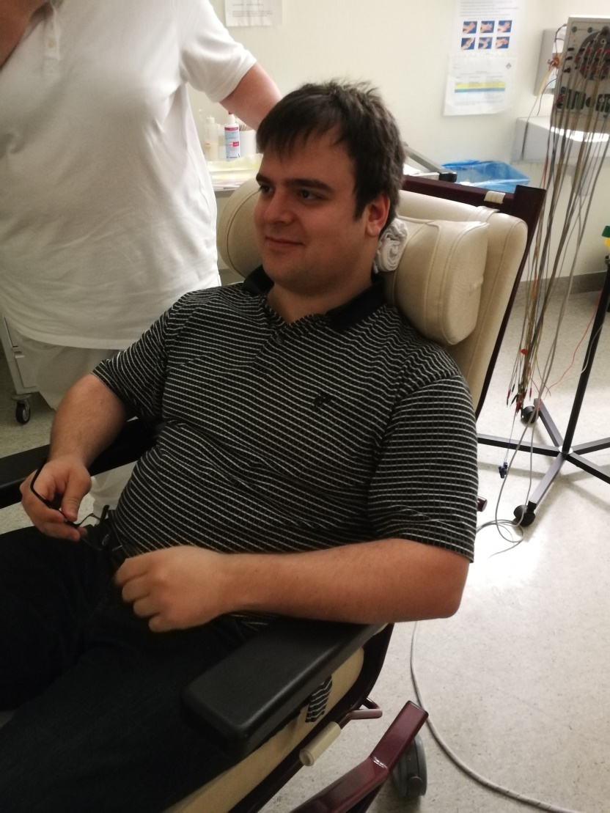
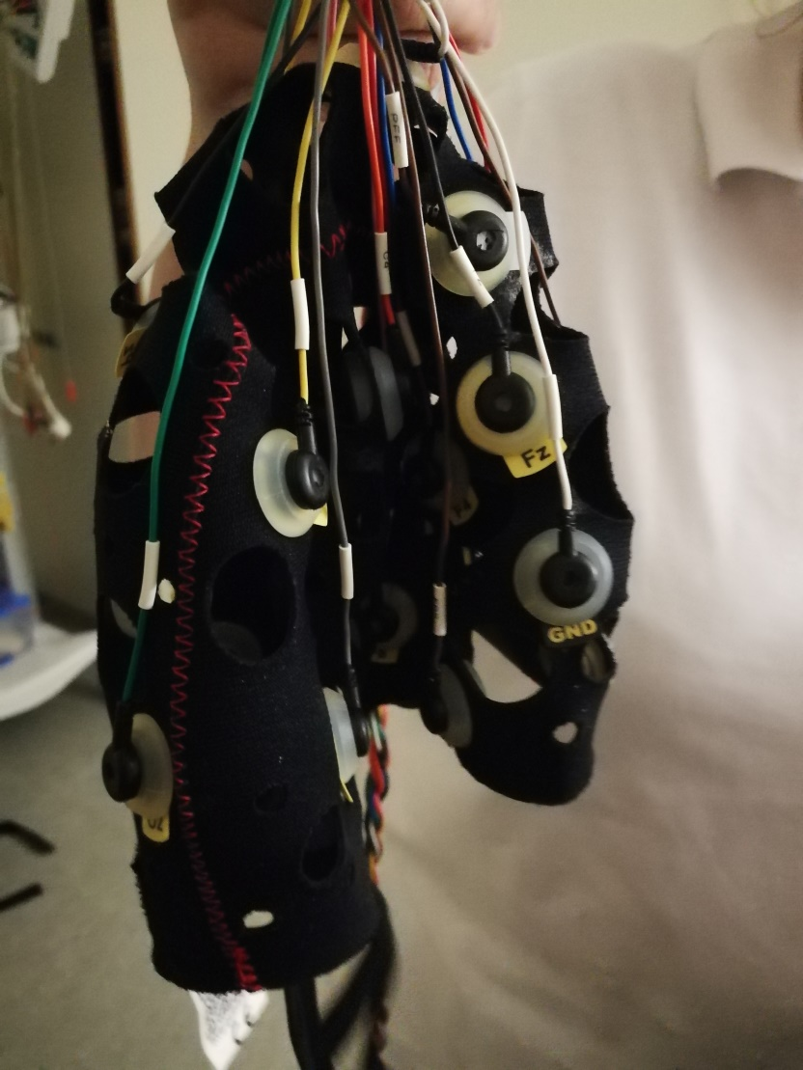
Besuch im Klinikum Augsburg

Slide 5
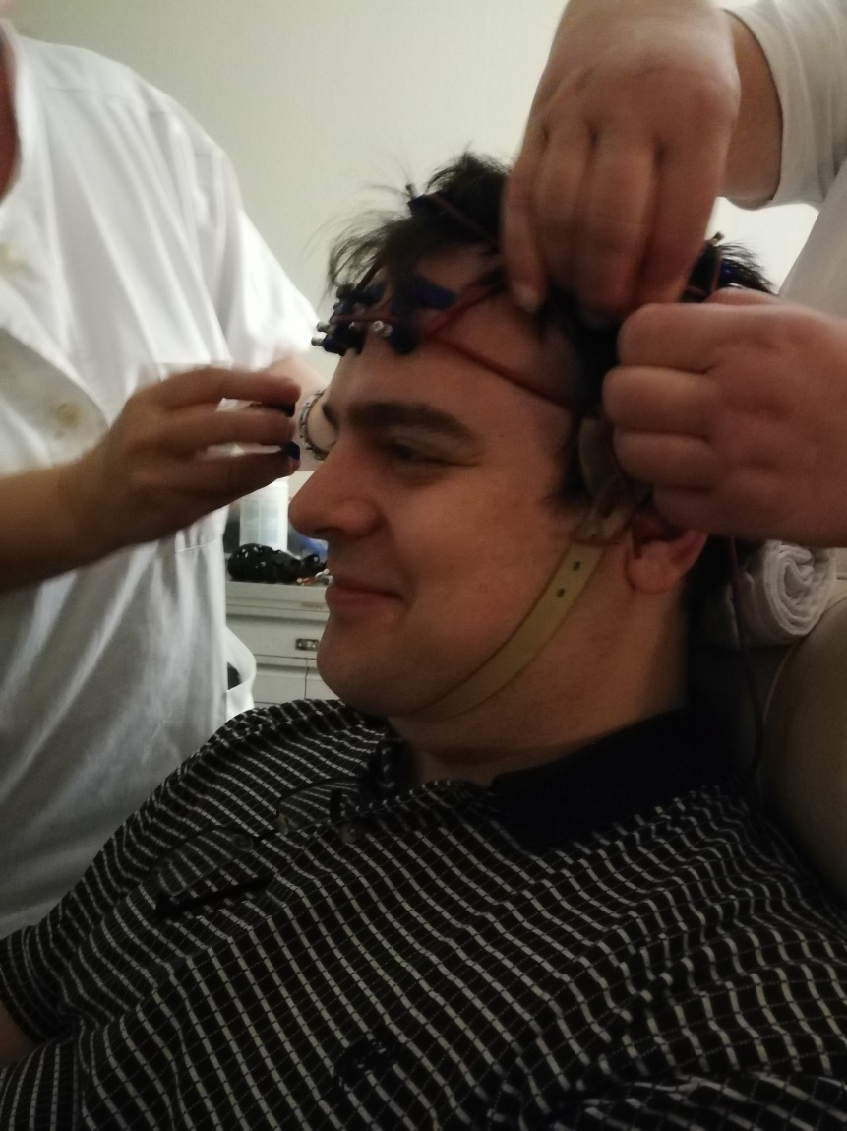
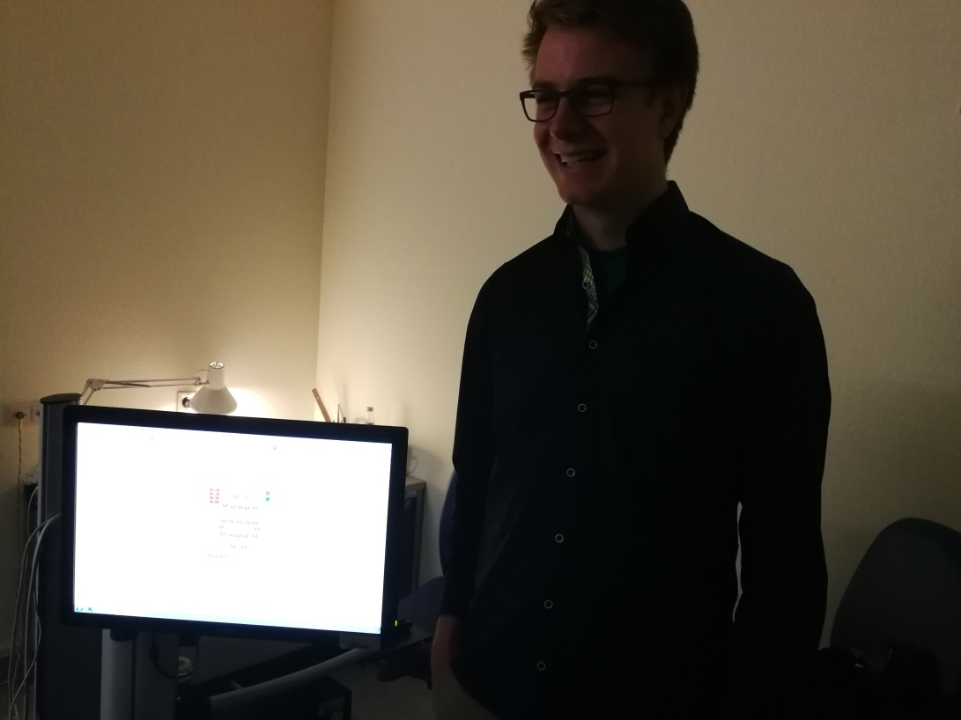
Besuch im Klinikum Augsburg

Slide 6

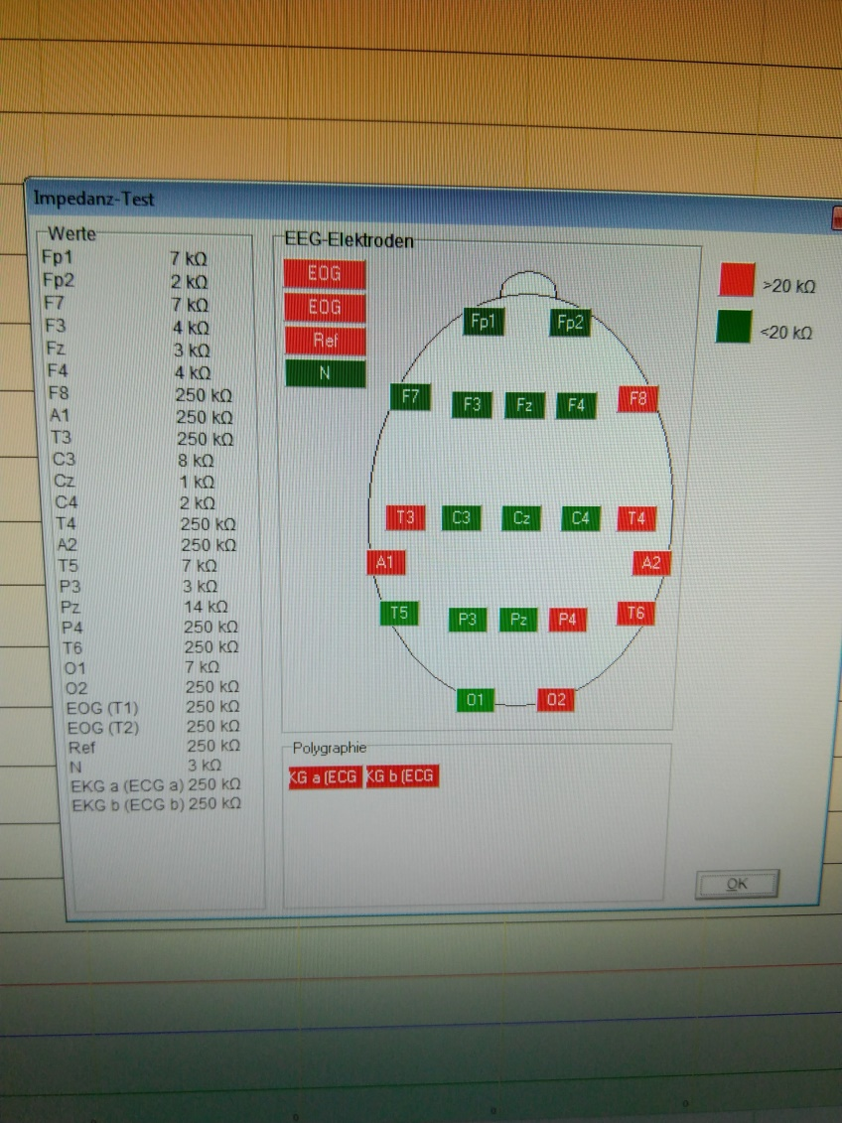
Besuch im Klinikum Augsburg

Slide 7
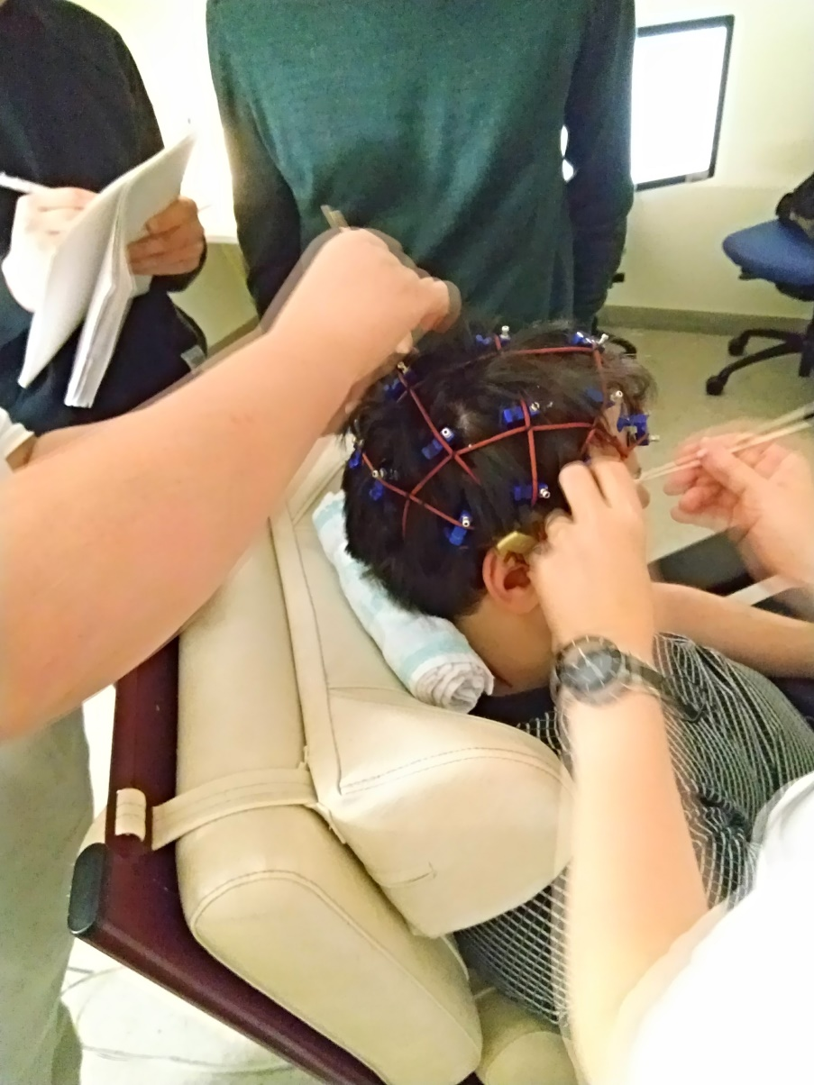
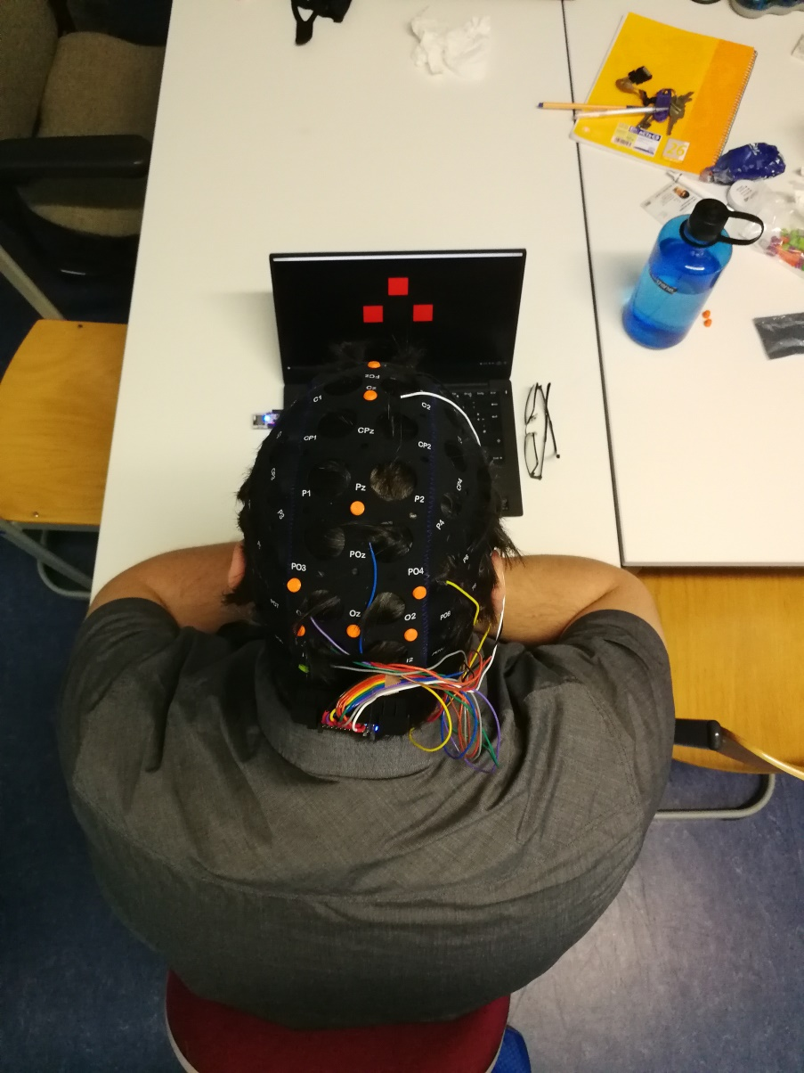
Hochkonzentriert !

Slide 8
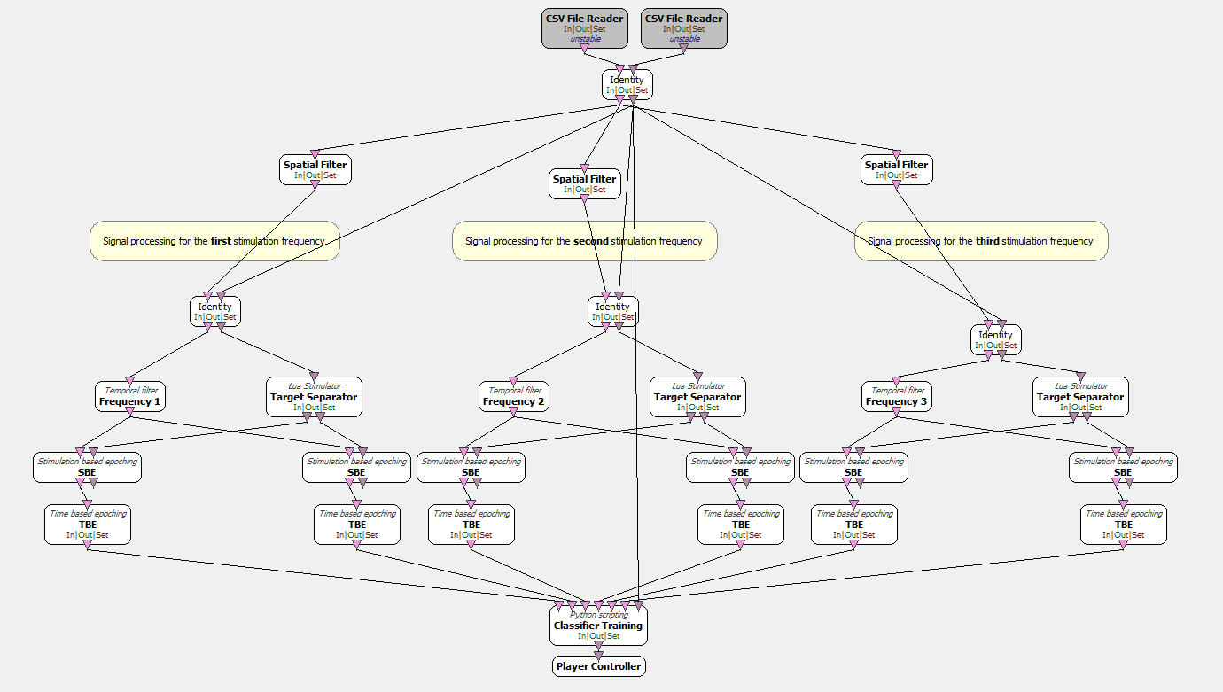
Aufbau des Classifiers in OpenVibe

Slide 9
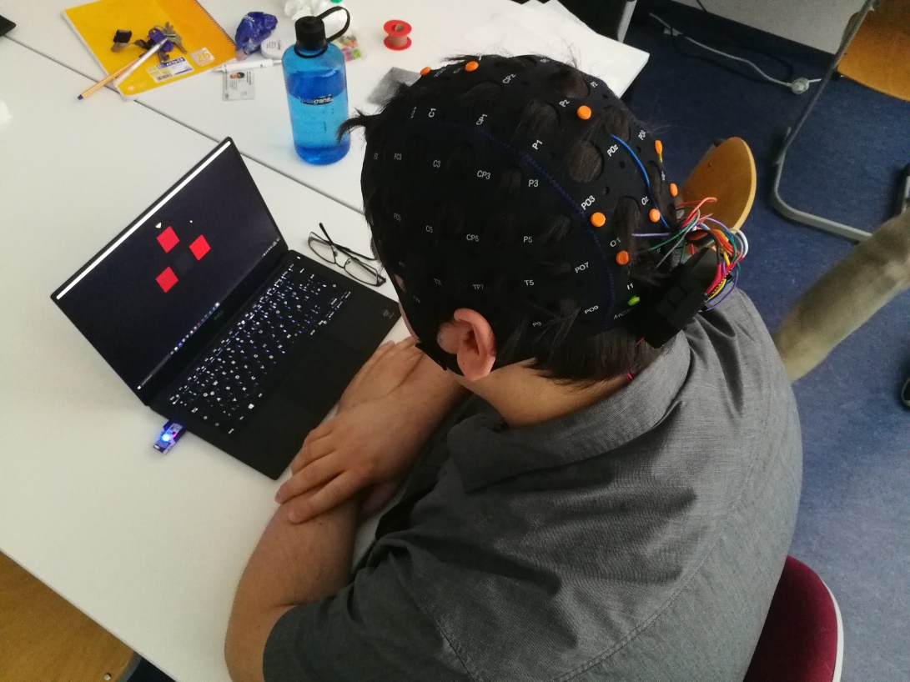
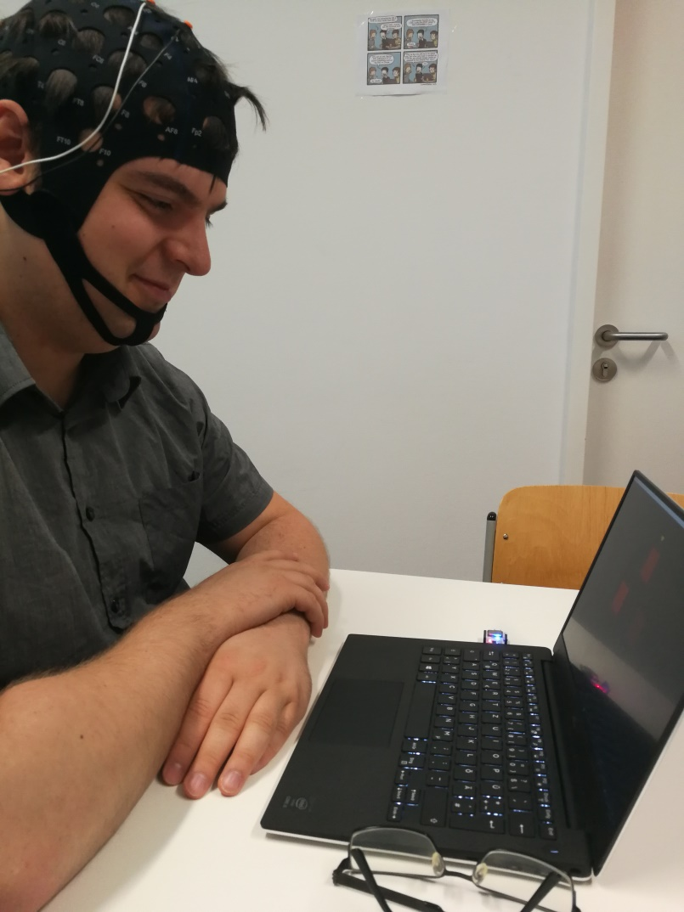
Fleißig beim Trainieren..

Slide 10
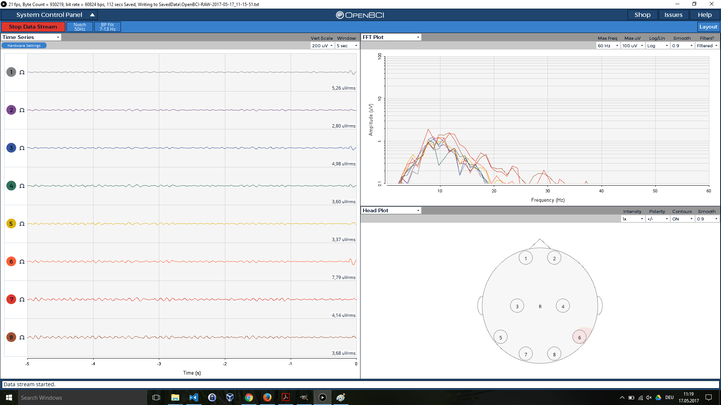
OpenVibe Record: geöffnete Augen

Slide 11
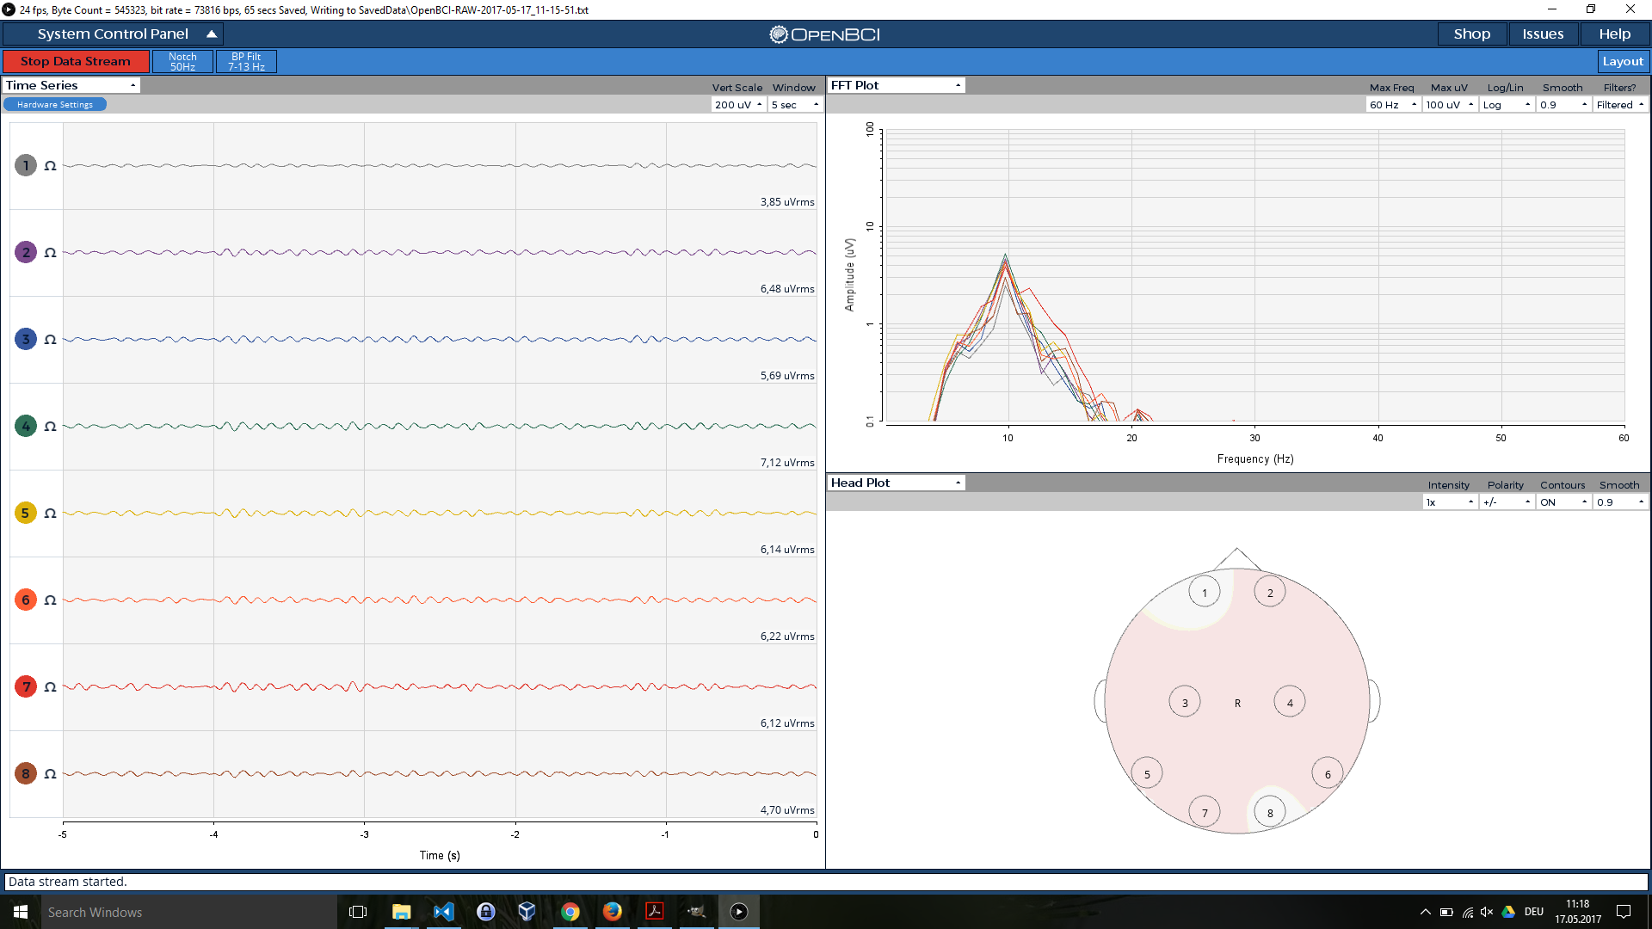
OpenVibe Record: geschlossene Augen

